Slide 1
Električno polje. Napon.Veza napona i jačine homogenog električnog polja.Rad sile električnog polja. ☺

Slide 2
Svaka interakcija dva tela koja nisu u neposrednom mehaničkom kontaktu prenose se pomoću FIZIČKOG POLJA.
Npr.:knjiga na stolu nalazi se u gravitacionom polju Zemlje.
Ako zamislimo da u prostoru postoji samo jedno naelektrisano telo npr. tčkasto naelektrisanje sa (slike 1 i 2) ono u prostoru stvara ELEKTRIČNO POLJE.
Električno polje je deo prostora oko naelektrisanog tela u kome se oseća dejstvo tog tela na tela koja ga okružuju.

Slide 3
Ako je naelektrisanje tela B veoma malo, elekrično polje u prostoru postajaće samo zbog prisustva tela A.
Ma koliko bilo naelektrisanje tela B, na njega će delovati sila koja potiče od električnog polja tela A.
Drugim rečima, na naelektrisano telo B deluje sila zbog toga što se ono nalazi u električnom polju koje stvara telo A.

Slide 4
Jačina električnog polja
Vektorska veličina koja karakteriše električno polje u nekoj tački jeste jačina električnog polja E.
Intezitet električnog polja brojno je jednak količniku:
F
E=
qprobno

Slide 5
Jedinica za jačinu električnog polja
Jedinica za jačinu električnog polja je (njutn po kulonu)ili (volt po metru).
N
V
C
m

Slide 6
Naelektrisanja q1 i qprobno se, ošto su istoimena odbijaju, tako da znamo pravac i smer sile kojom naelekrisanje q1 deluje na naelektrisanje q probno.
Iz Kulonovog zakonamožmo da izračunamo intezitet sile kojom q1 deluje na qprobno.
Intezitet jačine električnog polja u tački A nastalog prisustvom tačkastog naelektisanja q1 jeste:
q1
EA
k
r A
2

Slide 7
Ako bi naelektrisanje koje stvra polje bilo isto po apsolutnoj vrednosti a suprotnog znaka tj.negativno intezitet jačine električnog polja u tački A bio bi isti kao u predhotnom slučaju,a smer vektora E bio bi suprotan.
Važno je naglasiti da u nekoj tački prostora ( npr. tačka A sa slika 1 ) može da postoji električno polje bez obzira da li se u toj tački nalaziili ne nalazi probno naelektrisanje.

Slide 8
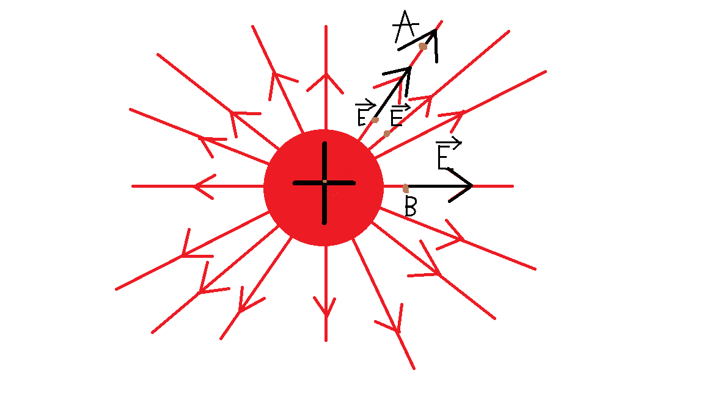
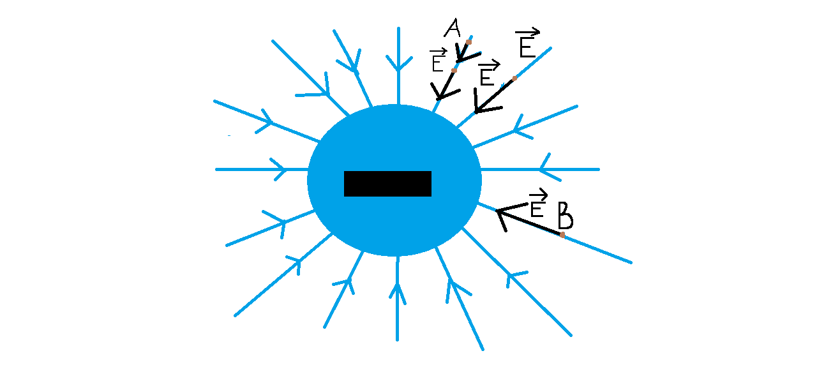
Slika1. Električno polje u tački A nastalo prisustvom poozitivnog tačkastog naelektrisanja
Slika 2.Električno polje u tački A nastalo prisustvom negativnog tačkastog naelektrisanja

Slide 9
Fizičko polje obično se pokazuje pomoću linija sila (ili linija polja).
Vektor jačine električnog polja leži na tangenti linije sile električnog polja.
Linija sila usmerene su u pravcu vektora jačine električnog polja u svakoj tački.

Slide 10
Ako je tačkasto naelektrisanje pozitivno , linije sila izviru iz njega (slika 1) , a ako je tačkasto naelektrisanje negativno linije uviru u njega (slika 2 ).
SLIKA 1.
SLIKA 2.
Linije sila

Slide 11
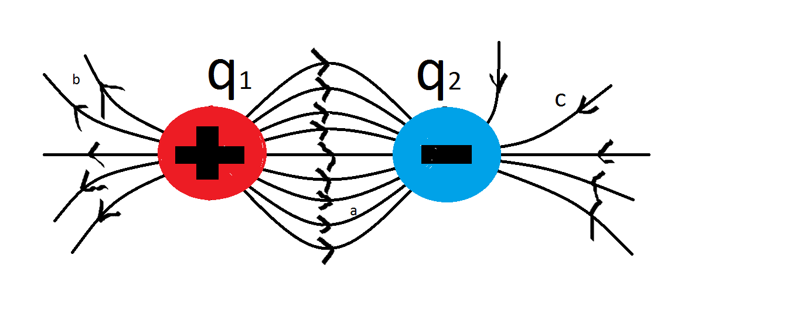
Linije sila elektricnog polja nikada se ne seku medusobno.

Slide 12
Gustina linija sila opada sa povećanjem poluprečnika sfere.Površina sfere raste sa poluprečnikom (S=4r ²) .
Jčina električnog polja opada s kvadratom rastojanja.
LINIJE SILA
Gustina linija sila proporcionalna je intezitetu jačine polja.

Slide 13
Polje koje ima isti vektor jačine električnog polja u svakoj tački nekog prostora naziva se homogeno polje.
Polje tačkastog naelektrisanja nije homogeno , jer je vektor E različit u svakoj tački polja.

Slide 14
Skalarna veličina koja karakteriše električno polje u nekoj tački jeste električni potencijal.
Da bismo ovo razumeli pogledaćemo kretanje tačkastog naelektrisanja q u prostoru u kome postoji električno polje.
Kada se neko telo kreće kroz električno polje, u svakoj tački putanje postoji sila kojom električno polje deluje na to telo.
U ovom slučaju električno polje vrši rad nad naeletrisanjem koje se kreće po nekoj putanji.

Slide 15
To znači da se pri kretanju tačkastog naelektrisanja q od tačke 1 do tačke 2 u električnom polju izvrši rad.
Taj rad jednak je razlici energije koja je tačkasto naelektrisanje q imalo u tački 1 i u tački 2:
A=W1-W2
A[J], W[J]

Slide 16
Ako je rad pozitivan ,onda je taj rad izvršen nad telom,tj.električno polje je izvršilo pozitivan rad.
Ako je rad negativan onda taj rad nije izvršen nad telom, tj.električno polje je izvršilo negativan rad.
Električna potencijalna energija je energija naelektrisanog tela u električnom polju.
Ta energija zavisi od osobine električnog polja i od količine naelektrisanja kojom je telo naelektrisano.

Slide 17
Električni potencijal u nekoj tački električnog polja brojno je jednak količniku električne potencijalne energije tela i njegovog naelektrisanja.
φ=
A=W1-W2=q*(φ1-φ2)
W
q

Slide 18
Razlika potencijala φ1-φ2 između dve tačke polja je električan napon.
U=φ1-φ2
Jedinica za električni potencijal i električni napon je volt [V].
Dakle zaključujemo:
A=W1-W2
W=q*φ
A=q*(φ1-φ2)
U=φ1-φ2
A=q*U

Slide 19
Rad koji se izvrši pri promeni naelektrisanja iz tačke 1 u tačku 2 ne zavisi od putanje kojem se kreće .

Slide 20
Primer za homogeno polje jeste ono između ploče ravnog kondenzatora.Koji se sastoji iz dve metalne paralelne ploče naelektrisane količinama naelektrisanja q1 i q2 tako da je q1=-q2.Između ploča nalazi se izolator.Analiziraćemo kondenzator između čijih ploča je vazduh.Između ploča kondenzatora linije sila električnog polja međusobno su paralelne i iste gustine.Izviru iz pozitivno naelektrisane ploče a uviru u pozitivno naelektrisanu ploču.Jačina električnog polja jednaka je u svakoj tački prostora između ploča kondenzatora.

Slide 21
Jačina električnog polja i napon međusobno su povezane veličine.Ako je poznat električni potencijal u nekoj tački moze se odrediti pravac smer i intenzitet.
Električni pontencijal razlikuje se od tačke do tačke.Električni potencijal opada s udaljivanjem od pozitivnog naelektrisane ploče.Električni potencijal u nekoj tački zavisi samo od rastojanja te tačke i od ploče kondenzatora.Tačke koje pripadaju istoj ravni imaju isti električni potencijal.Takva površina naziva se ekvipotencijalna.

Slide 22
Razlika električnog potencijala pozitivno i negativno naelektrisanje ploče jeste napon kondezatora.Kod ravnog kondenzatora veza između napona i jačine električnog polja u prostoru između ploča jeste:
U
E=
d

Slide 23
Atmosferske pojave
Prirodne pojave koje u osnovi imaju razdvajanje i protok naeletrisanja,jesu munje i gromovi.Neophodan uslov za pojvu munje jeste razdvajanje naelektrisanja u oblaku.Tokom oluje donji deo oblaka naelektriše se negativno,negov gornj deo postaje pozitivno naelektrisan.Između pozitivnog i negativnog dela oblaka uspostavlja se električno polje.Jacina tog električnog polja povećava se s kolicinom naelektrisanja koja se nalazi na gornjem, odnosno donjem delu oblaka.

Slide 24
Kada jačina električnog polja dostigne neku graničnu vrednost dolazi do električnog proboja.Uspostavlja se tok naelektrisanja između dva kraja oblaka,pojavljuje se električna struja.Ta struja teče veoma kratko dok se ne uspostavi ravnotrža naelektrisanja u celom oblaku. Električno praznjenje praćeno je emitovanjem svetlosti,onim sto mi vidimo kao munju.Ona izaziva nagli porasti temperature i vazdušnog pritiska što dovodi do stvaranja zvučnog talasa tj. groma.

Slide 25
Munja se moze pojaviti između dva oblaka i izmedju oblaka i površine Zemlje.Negatovno naelektrisanje koje se nalazi na donjem delu oblaka dovodi do razdvajanja naelektrisanja inače elekroneutralnom površinskom sloju Zemlje.Negativo naelektrisanja u ovom sloju razmeštaju se dalje od negativnog naelektrisanja na donjem delu oblaka tj. ostaje višak pozitivnog naelektrisanja.Te dve vrste naelektrisanja,negativno na donjem delu oblka i pozitivnog u površinskom sloju Zemlje,stvaraju električno polje.

Slide 26
S porastom intenzitata tok polja vazduha, koji je inčae izolator postaje provodnik.To dovodi do elektricnog proboja tj.do pojave munje koja “spaja” oblak s površinom Zemlje.Munja koja dolazi do površine Zemlje može biti veoma opasna.Zbog toga traba izbegavati kretanje na otvorenom tokom nevremena.

Slide 27
